Slide 1
Samenvattende les
Niveau 3/4

Slide 2
Les 1
Latijnse benamingen:
Hond = canidae
Kat = Felidae

Slide 3
Les 1
Hond = groepsdier ( wil dus binnen leven )
Eigen plek nodig waar de hond kan slapen/ zich kan terugtrekken
Bench kan gebruikt worden bij pups, hiermee kan je trainen op bijv. zindelijkheid
Samenleven met bijv katten is mogelijk, kost wel veel energie
Kat heeft meerdere ruimtes nodig!
Zelfde aantal katten als kattenbakken + 1
Kat heeft klimmogelijkheden nodig, krabpaal etc
GEEN drink/eetbak bij de kattenbak

Slide 4
Les 2
De tempratuur is dus mega belangrijk!
Een van de eerste dingen waar je aan zult denken bij klimaat is de temperatuur van de omgeving. Ieder dier voelt zich prettig bij een andere temperatuur.
De temperatuur waarbij dieren zich het prettigst voelen noem je de optimale omgevingstemperatuur

Slide 5
Les 2
De temperatuur in een verblijf mag niet lager komen dan de onderste kritieke temperatuur. Dit is de minimale temperatuur waarbij een dier zich prettig voelt. Ook mag de temperatuur niet hoger komen dan de maximale temperatuur waarbij een dier zich prettig voelt. Dit noem je de bovenste kritieke temperatuur.
Koudbloedig betekent dat de lichaamstemperatuur van een dier ongeveer gelijk is aan die van de omgeving. Het tegenovergestelde van een koudbloedig dier is een warmbloedig dier. Warmbloedige dieren zijn wel in staat hun eigen lichaamstemperatuur te regelen.

Slide 6
Les 2
Dieren hebben licht nodig. Licht heeft namelijk op verschillende manieren invloed op dieren:
Gedrag: hoe actief de dieren zijn. Ook het dag- en nachtritme wordt beïnvloed door licht.
Gezondheid: Sommige dieren, bijvoorbeeld diepzeevissen en parasieten, voelen zicht het beste in een donkere omgeving. Voor andere dieren helpt zonlicht juist bij de aanmaak van vitamine D.
Voortplanting: de bronst (de periode wanneer dieren met elkaar willen paren), maar ook het leggen van eieren bij vogels.

Slide 7
Les 2
De relatieve luchtvochtigheid (rv) is de hoeveelheid waterdamp in de lucht bij een bepaalde omgevingstemperatuur. Dit kun je zien als een percentage. Bij sommige temperaturen is een relatieve luchtvochtigheid van 100% mogelijk. Een waarde van 100% wijst op een maximale hoeveelheid waterdamp in de lucht. Bij een relatieve vochtigheid van 50% bevat de lucht bij een bepaalde temperatuur de helft van de maximaal mogelijke hoeveelheid waterdamp.

Slide 8
Les 3
Met huisvesting wordt een plek om te leven bedoeld. Honden leven bijvoorbeeld in kennels en katten in een kattenkamer. Dit zijn beide vormen van huisvesting. In deze module wordt met ‘de huisvesting’ ook de omstandigheden waarin het dier leeft bedoeld. Huisvesting bestaat uit drie belangrijke thema’s:
Aansluiten bij het natuurlijke gedrag;
Voedsel en water;
Lig- en schuilplaatsen.

Slide 9
Les 3

Slide 10
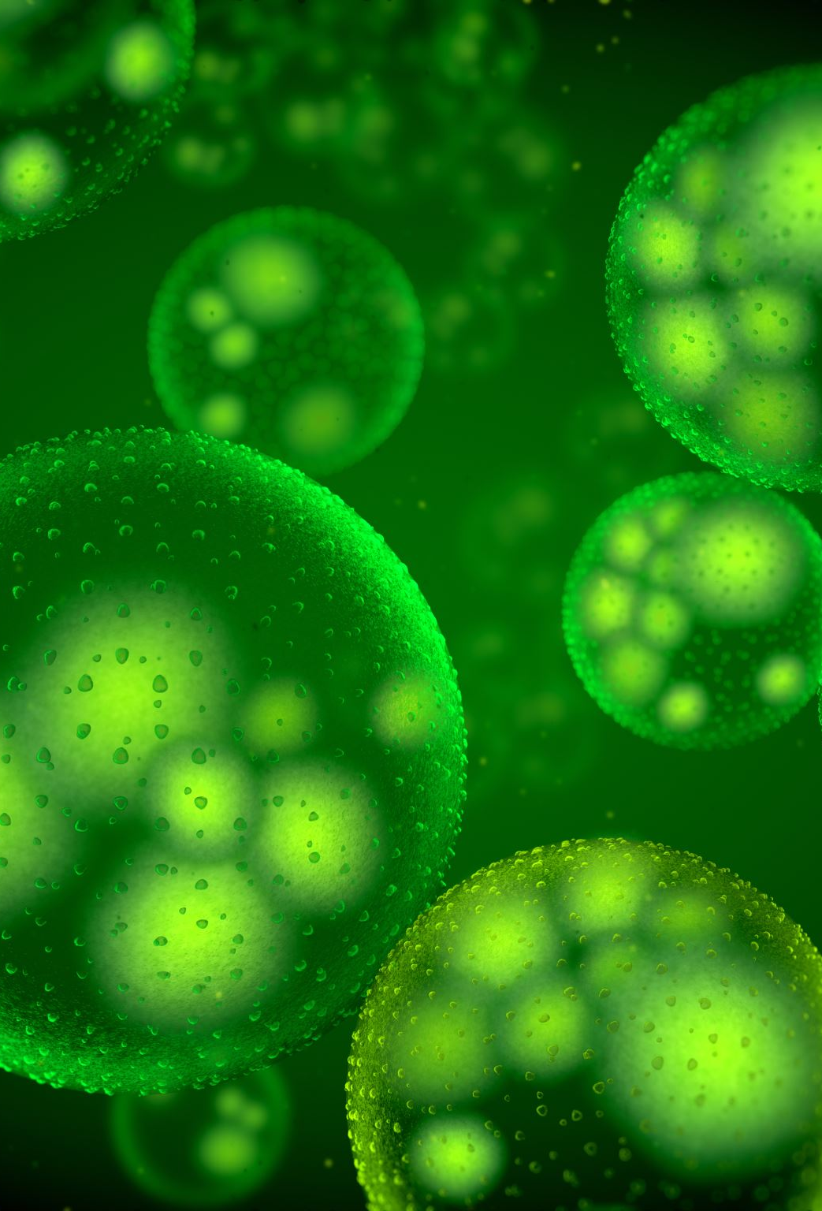
Les 4
Ziekteverwekkers zijn:
Bacteriën
Schimmels
Gisten
protozoën

Slide 11
Les 4
Dieren altijd eerst uit hok halen, en apart zetten
1 x per week alle dekens, speeltjes, manden wassen
Reinig het hok/bench met borstel en schoonmaakmiddel
Desinfecteer daarna het hok met desinfectiemiddel
Richt het verblijf opnieuw in
Zet de dieren weer terug
Kattenbak: verschoon je vaker!!

Slide 12
Les 5

Slide 13
Les 5

Slide 14
Les 5
PICTOGRAMMEN

